Slide 1
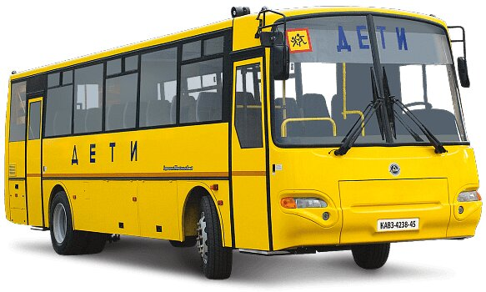
1. Этот вид транспорта оснащен удобными сидячими местами и поручнями.
2. В нём есть большие окна.
3. Этот вид транспорта не привязан к рельсам, к линиям электричества.
4. Является наземным видом транспорта.

Slide 2
Города старинные, Звон колоколов. Словно птицы – лебеди Суздаль и Ростов На широкой Волге Тверь и Кострома, Башенки резные, Чудо-терема. Города старинные, Мастерами славные. Улицы кузнечные, Улицы гончарные. Города старинные – К солнышку лицом – Для России стали Золотым кольцом.

Slide 3
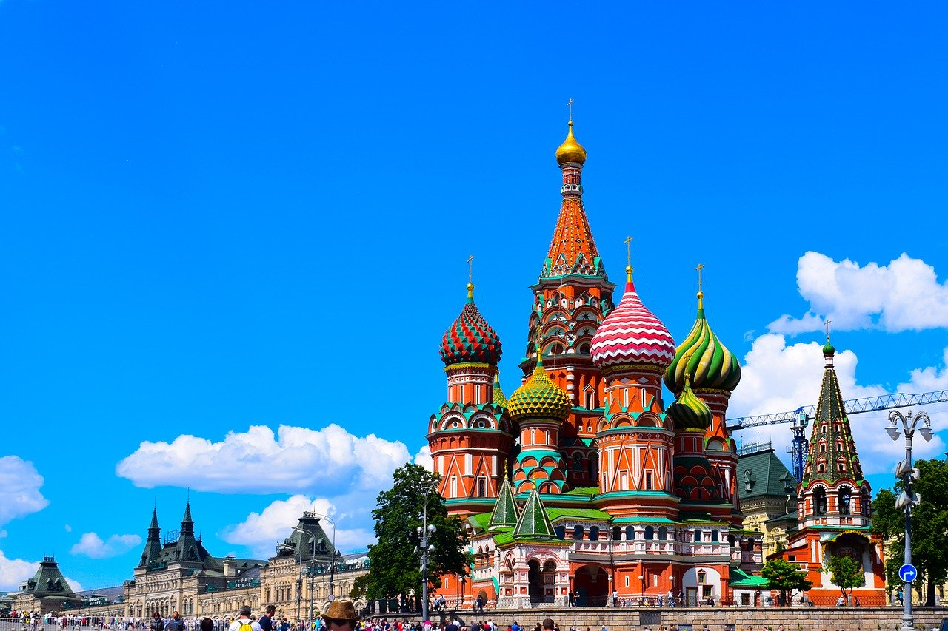
Золотое кольцо России

Slide 4
Цели урока
Познакомиться ….
Узнать…
Научиться…

Slide 5
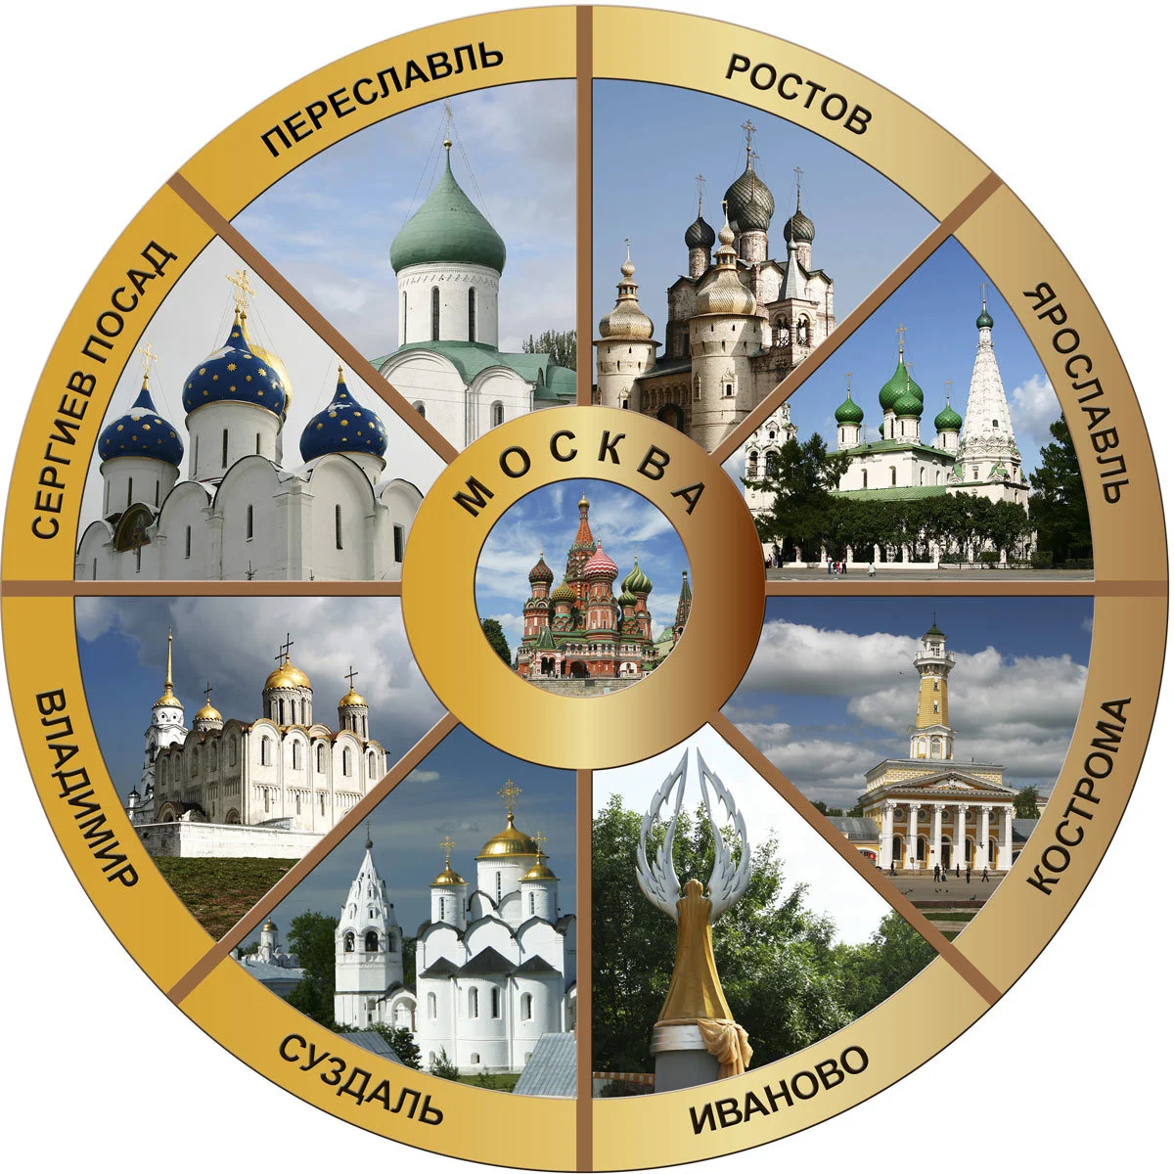
Откуда произошел термин
«Золотое кольцо России?
Термин «Золотое кольцо России» впервые появился 40 лет назад. Это ансамбль городов, расположенных в самом сердце России, и имеющих большую историческую ценность. Соединенные автотрассами, они образуют круг, который стал символом богатейшего культурного наследия страны.

Slide 6
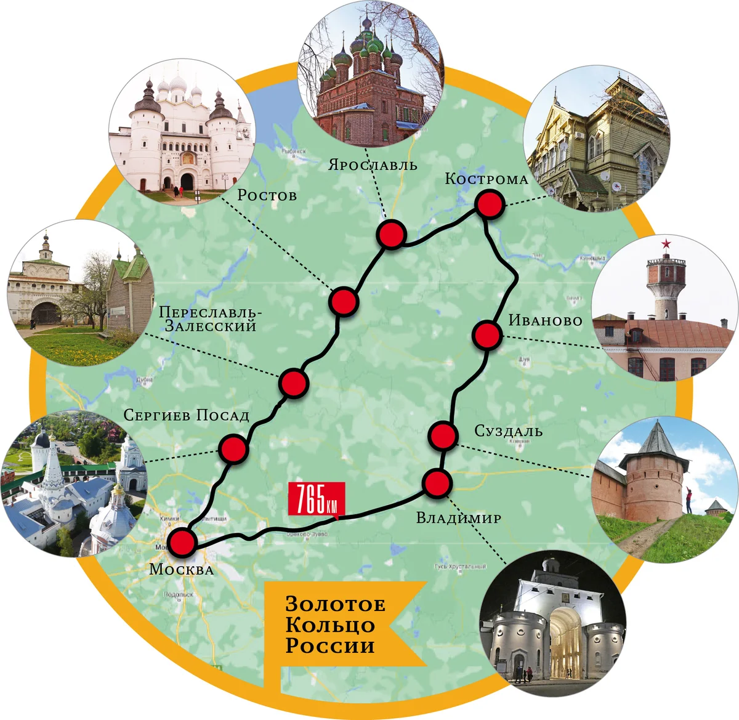
Сергиев Посад
Переславль – Залесский
Ростову
Ярославль
Кострома
Суздаль
Владимир
Каждый город Золотого кольца блистает своей богатой историей и достопримечательностями, а вместе составляют сокровищницу русской культуры, наглядную энциклопедию древнерусской архитектуры. Сегодня Золотое кольцо – символ российской истории, один из ярчайших памятников эпохи Древней Руси.

Slide 7


Slide 8
Золотое кольцо России

Slide 9
Итоги урока
Сегодня я узнал …
Мне было интересно …
Было трудно …
Я научился …
Теперь я могу …
Урок дал мне для жизни …
Мне захотелось …

Slide 10
Домашнее задание
1. Прочитать в учебнике текст «Золотое кольцо России».
Задание на выбор:
Составить рекламу экскурсии по Золотому кольцу России (подготовить выступление этой рекламы)
Представить, что вы туристы. Написать запрос экскурсоводу о своем желании путешествовать.

Slide 11
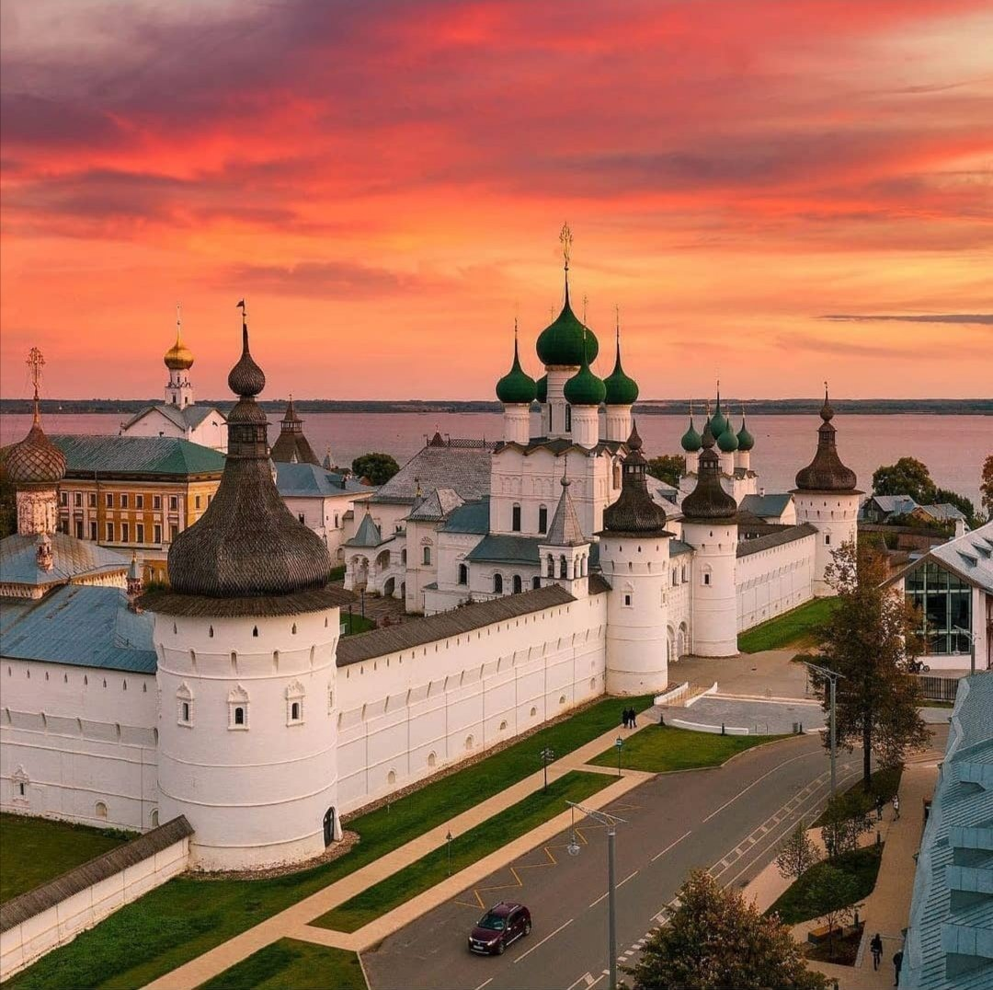
Все города, входящие в Золотое кольцо, имеют уникальную историю. Они были свидетелями важнейших исторических событий и хранят в себе множество тайн. Именно здесь черпали вдохновение русские писатели и живописцы, а пейзажи этих городов украсили многие отечественные киноленты.

Slide 12
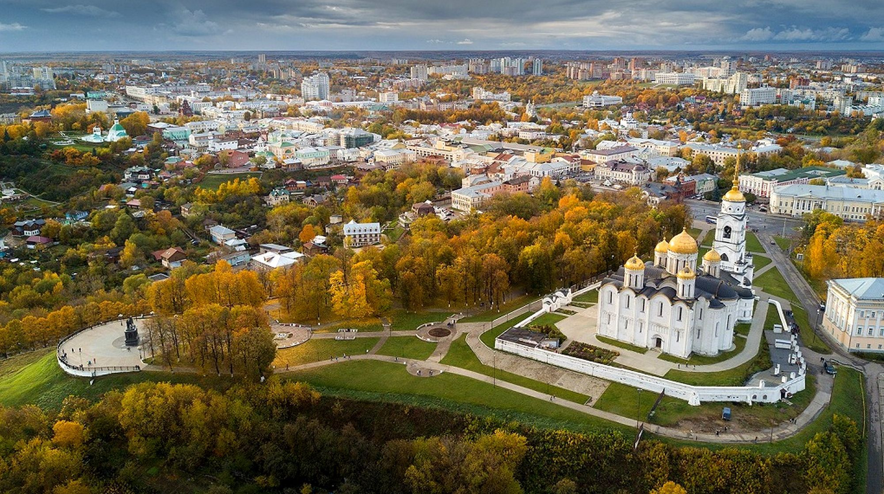
Традиционно в список Золотого кольца входят 8 городов.
Владимир – настоящая сокровищница и древнейший город России. В ХІІ веке это была столица Владимиро-Суздальского княжества, но со временем город утратил свой высокий статус.

Slide 13
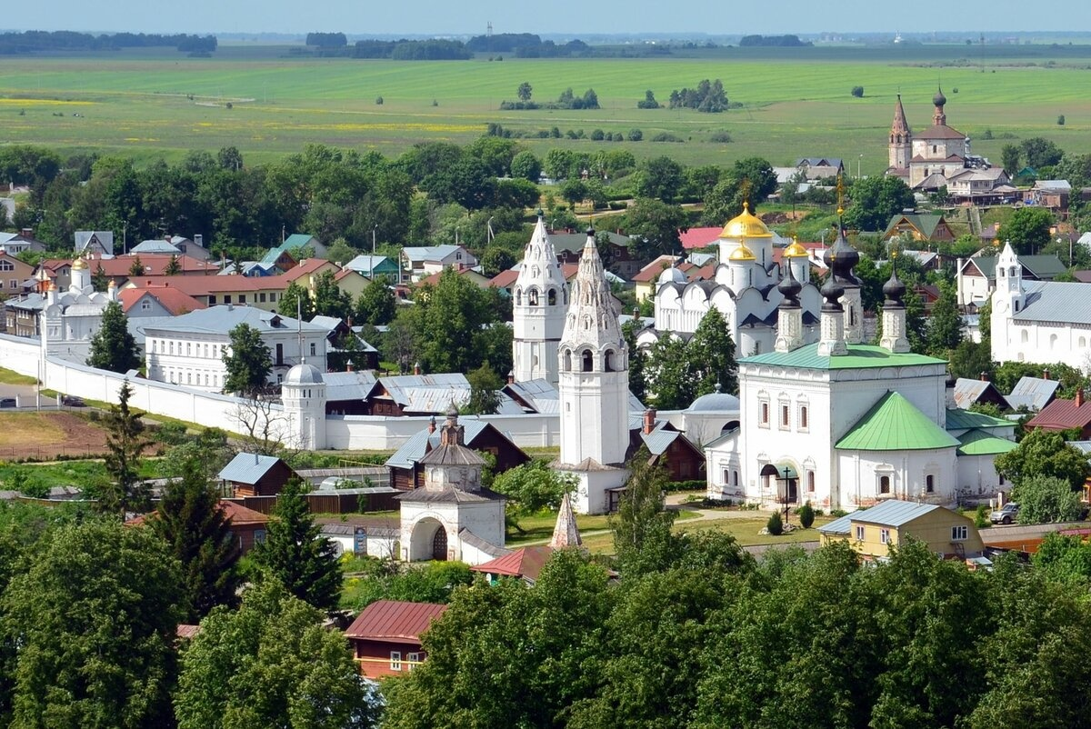
Суздаль – небольшой, но очень красивый город, который можно смело назвать городом-музеем. На небольшой его территории размещено более двух сотен памятников культурного и исторического значения.

Slide 14
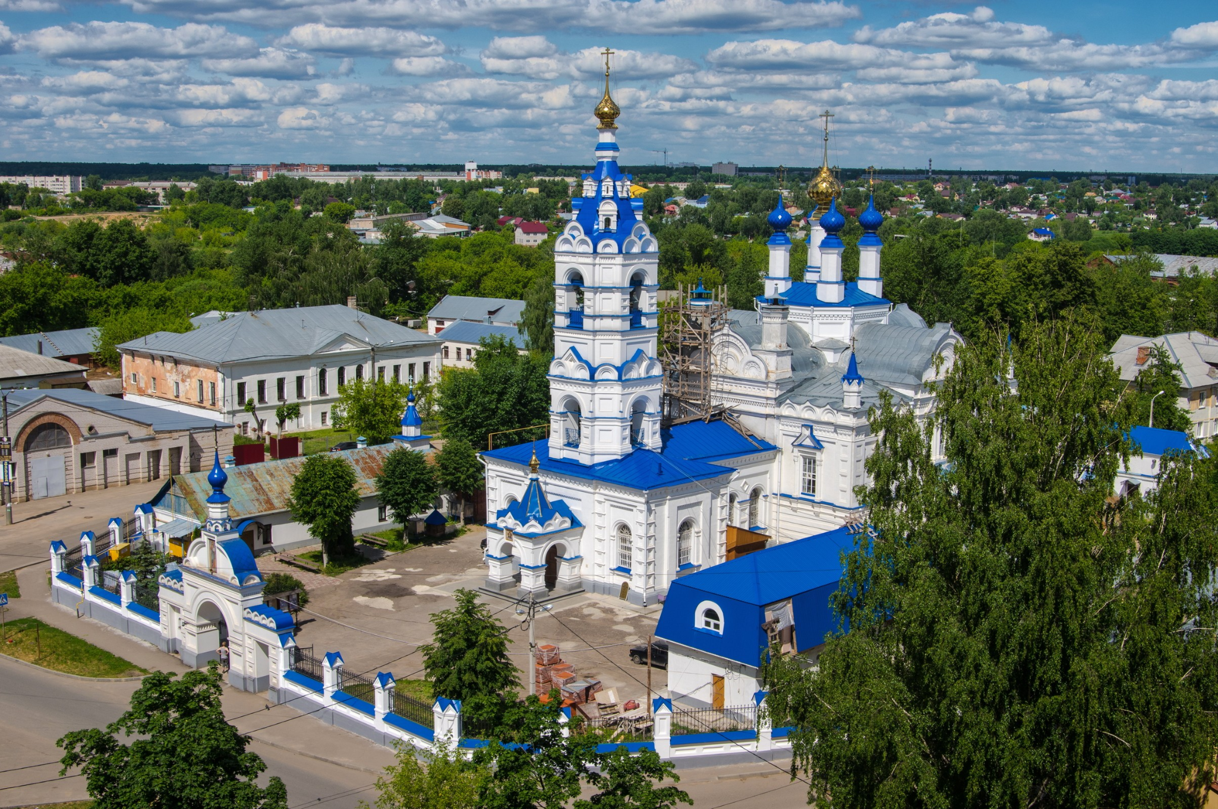
Иваново – самый «юный» город Золотого кольца. Он был возведен на месте одноименного села в 1871 году. С тех пор город получил немало других названий, среди которых «Город невест», «Текстильная столица России», «Ситцевый край».

Slide 15
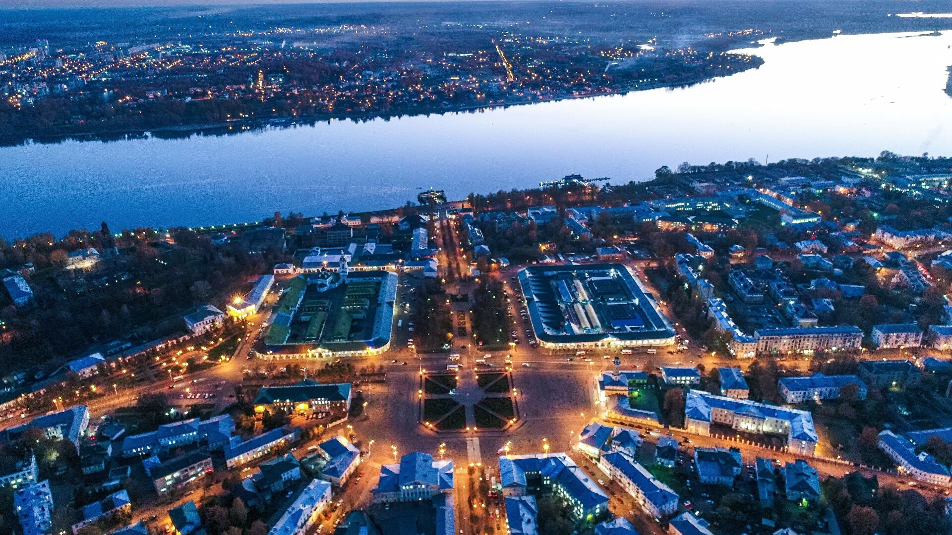
Кострома – город с богатой историей и вместе с тем это один из крупнейших речных портов России. На фоне других городов Золотого кольца он выделяется, прежде всего, архитектурой религиозного характера.

Slide 16
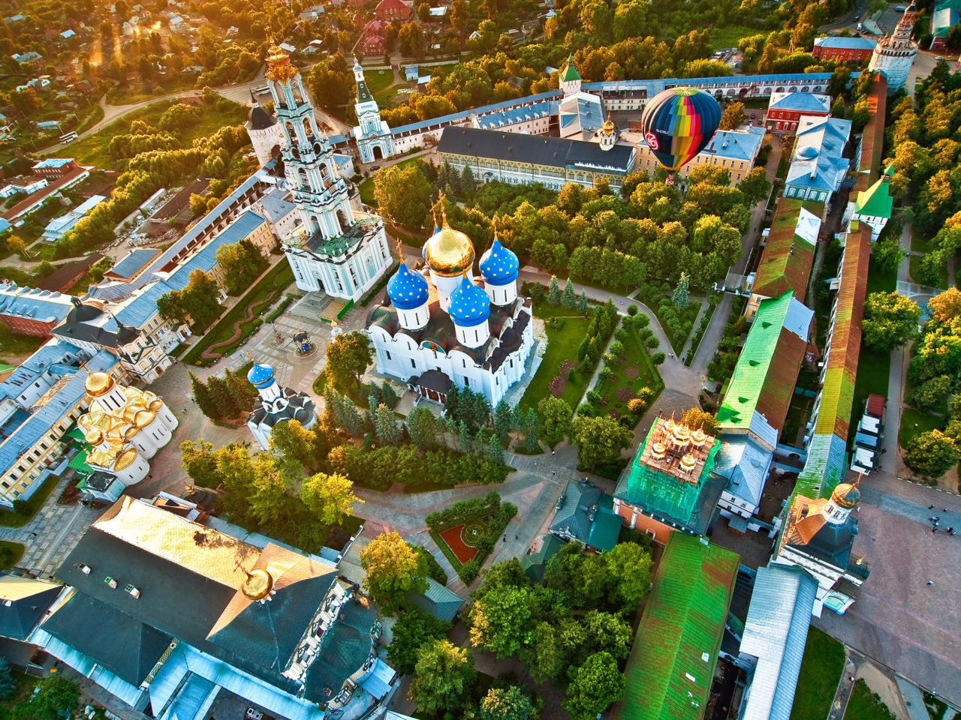
Сергиев Посад –
здесь расположен крупнейший в России мужской монастырь – Троице-Сергиевая Лавра. Он был возведен в 14 веке и включает в себя более 50 различных сооружений.

Slide 17
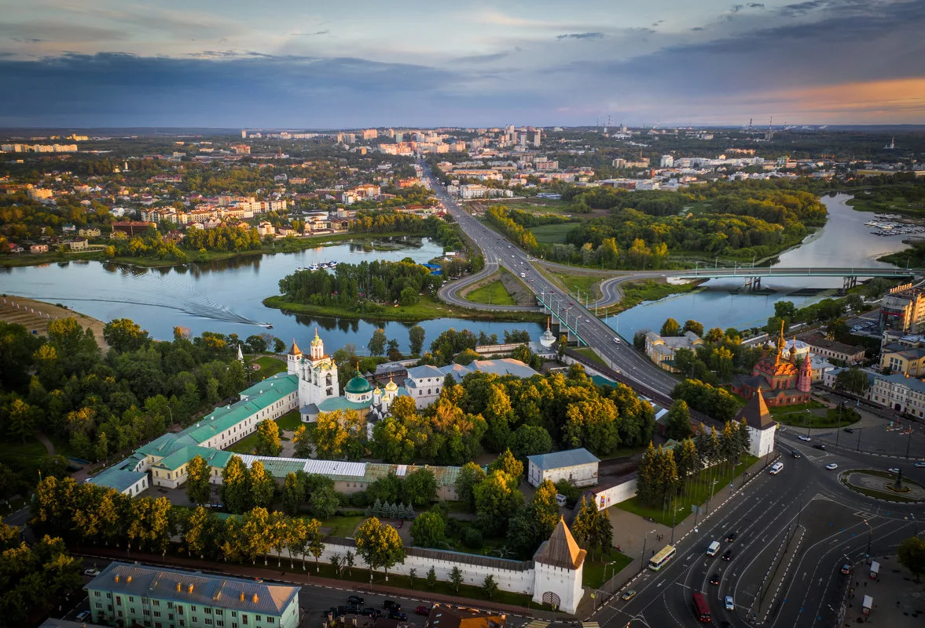
Ярославль –
один из крупных городов с тысячелетней историей. Входит в список Всемирного наследия ЮНЕСКО. Как и во многих других “золотых” городах, здесь находится много старинных архитектурных достопримечательностей.

Slide 18
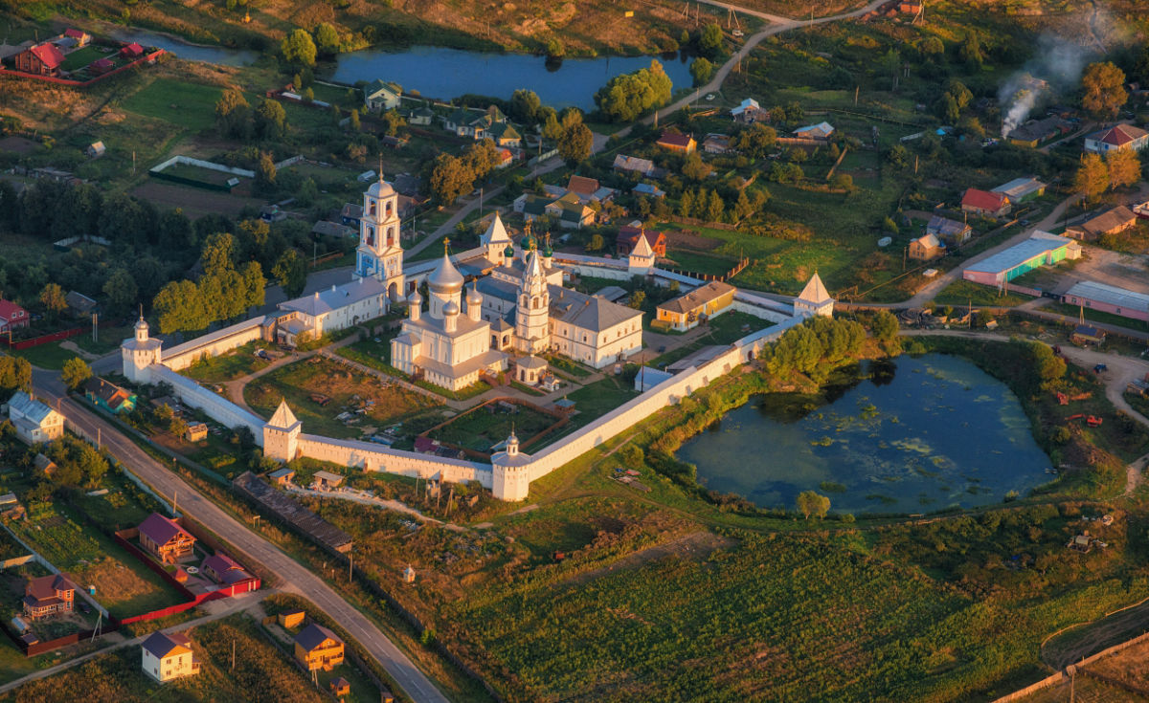
Переславль-Залесский – небольшой скромный городок, на территории которого расположен национальный парк «Плещеево озеро». Здесь находятся древние строения и уникальные музеи.

Slide 19
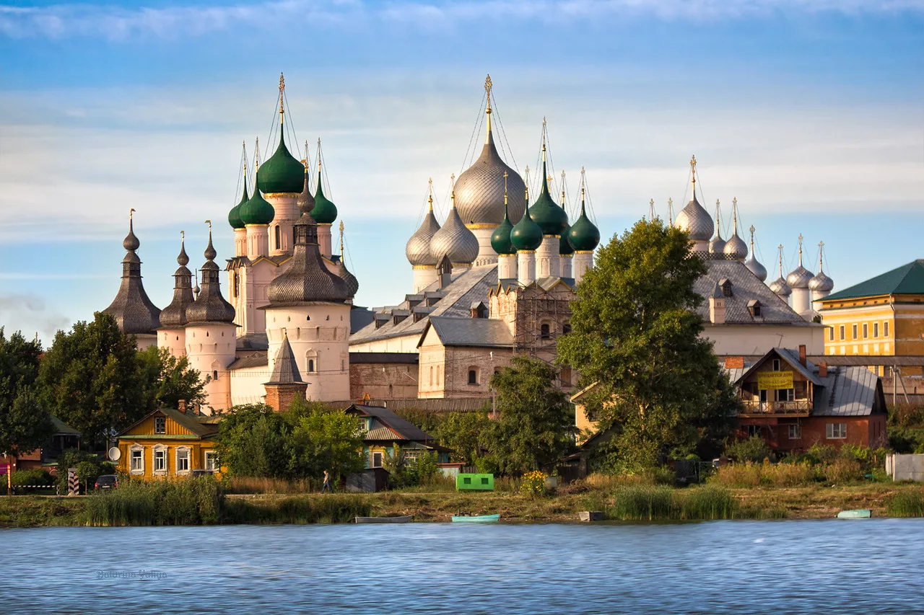
Ростов Великий
один из старейших городов Золотого кольца. На его территории расположено много ценных памятников истории и культуры, среди которых особенно выделяется Ростовский Кремль, а также Успенский собор и его звонница.

